Slide 1
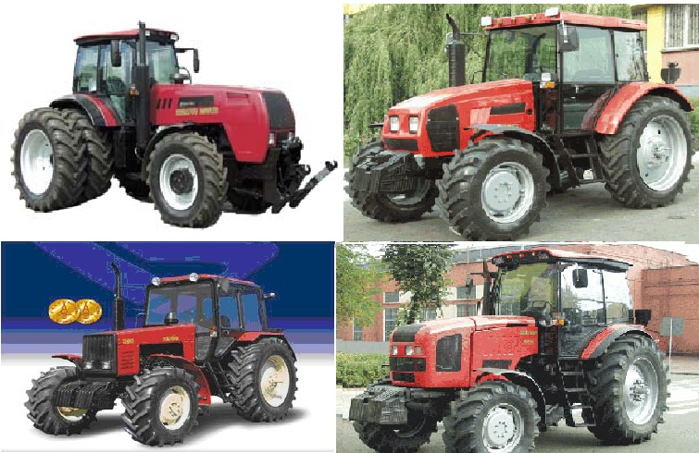
УСТРОЙСТВО ТРАКТОРОВ.
Преподаватель С.А.Кондратенко

Slide 2
Сцепления.
1.Назначение сцеплений, требования к ним.
2.Классификация, устройство и принцип работы сцеплений.
3.Коэффициент запаса сцепления.
4. Привод сцепления
5.Регулировки, неисправности, их определение и устранение.
Стр. 132-139.

Slide 3
Трансмиссия предназначена для передачи энергии от двигателя к движителю трактора, а также к активным рабочим органам агрегатируемых с трактором сельскохозяйственных машин.
Трансмиссия должна обеспечивать возможность частичного или полного отсоединения движителя от двигателя, а также их плавное соединение.

Slide 4
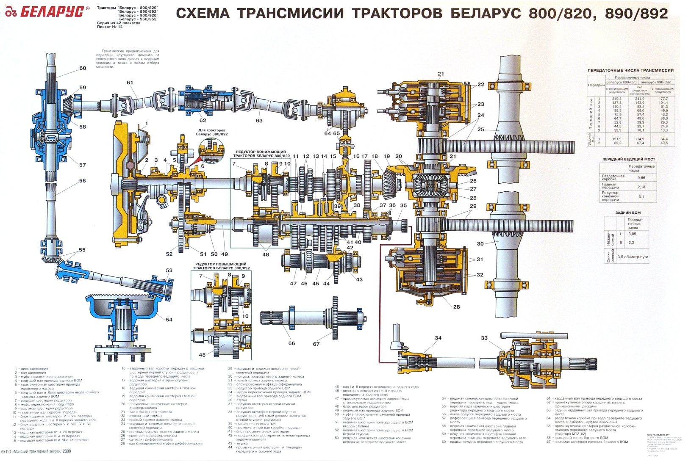

Slide 5
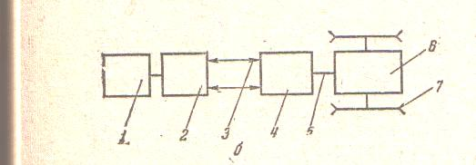
Электромеханическая трансмиссия

Slide 6
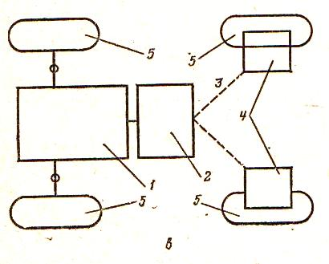
Гидрообъемная трансмиссия

Slide 7
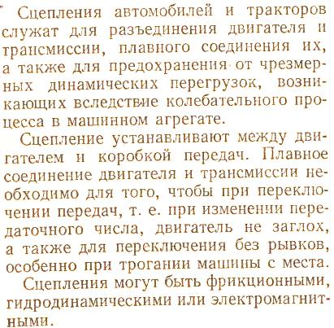
1.Назначение сцеплений, требования к ним.

Slide 8
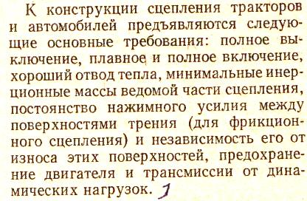
Требования к сцеплениям

Slide 9
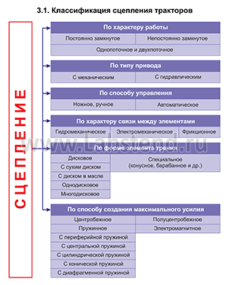

Slide 10
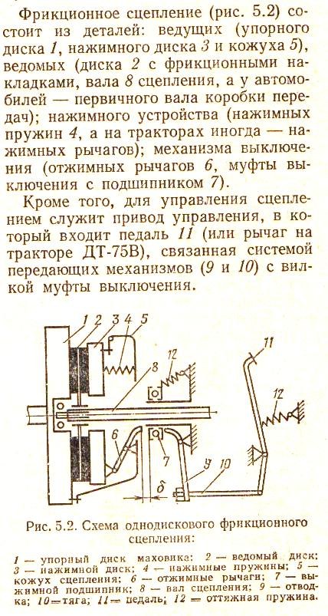
Устройство и принцип работы

Slide 11
Управление сцеплением трактора
«БЕЛАРУС-1221».
Выключение сцепления производится педалью сцепления через рычажную передачу отводку и выжимной подшипник
Включение сцепления при отпускании педали осуществляется нажимными пружинами Пружина сервоустройства облегчает выключение сцепления и постоянно
поджимает рычаг педали к полу кабины во включенном положении сцепления.

Slide 12
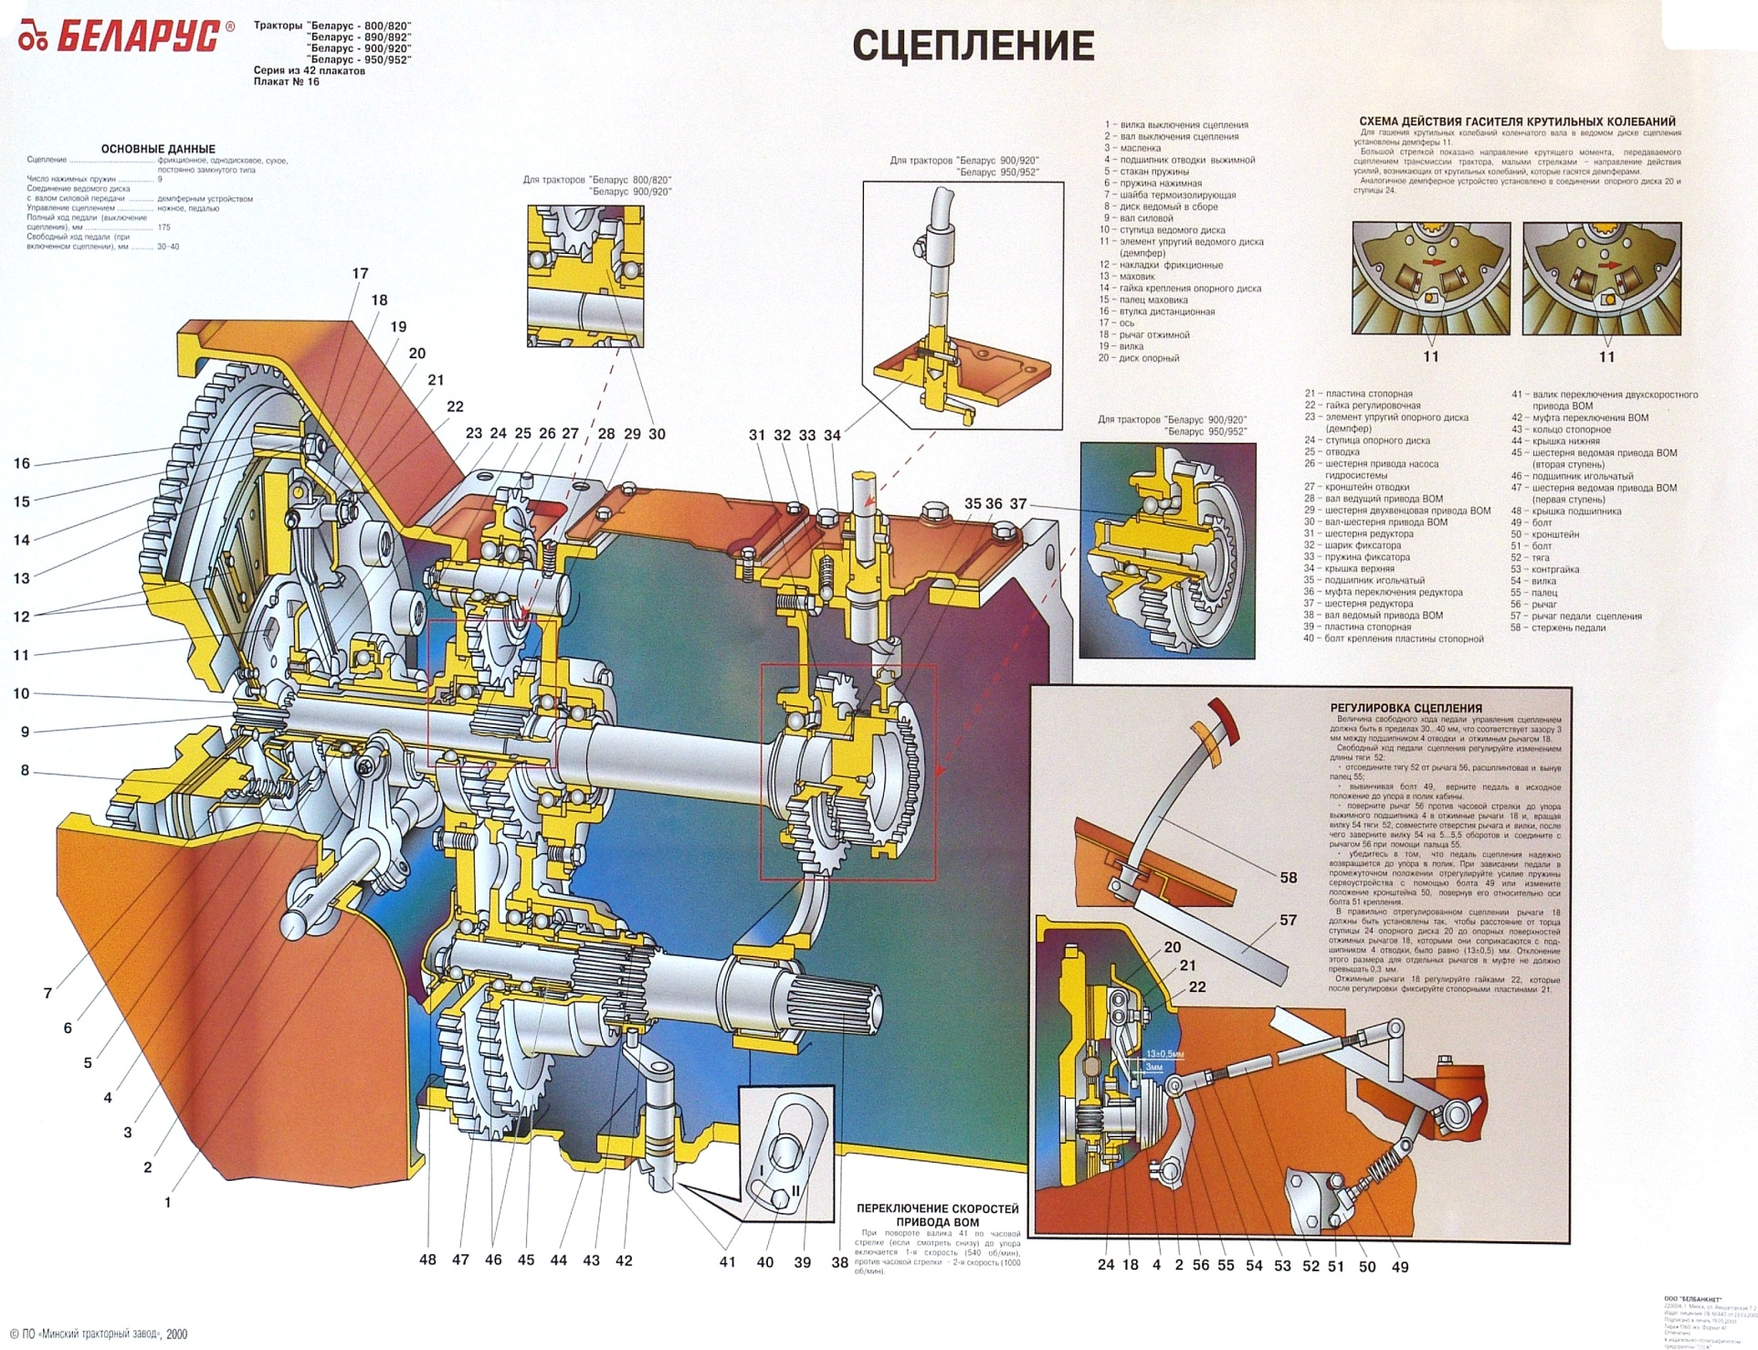

Slide 13
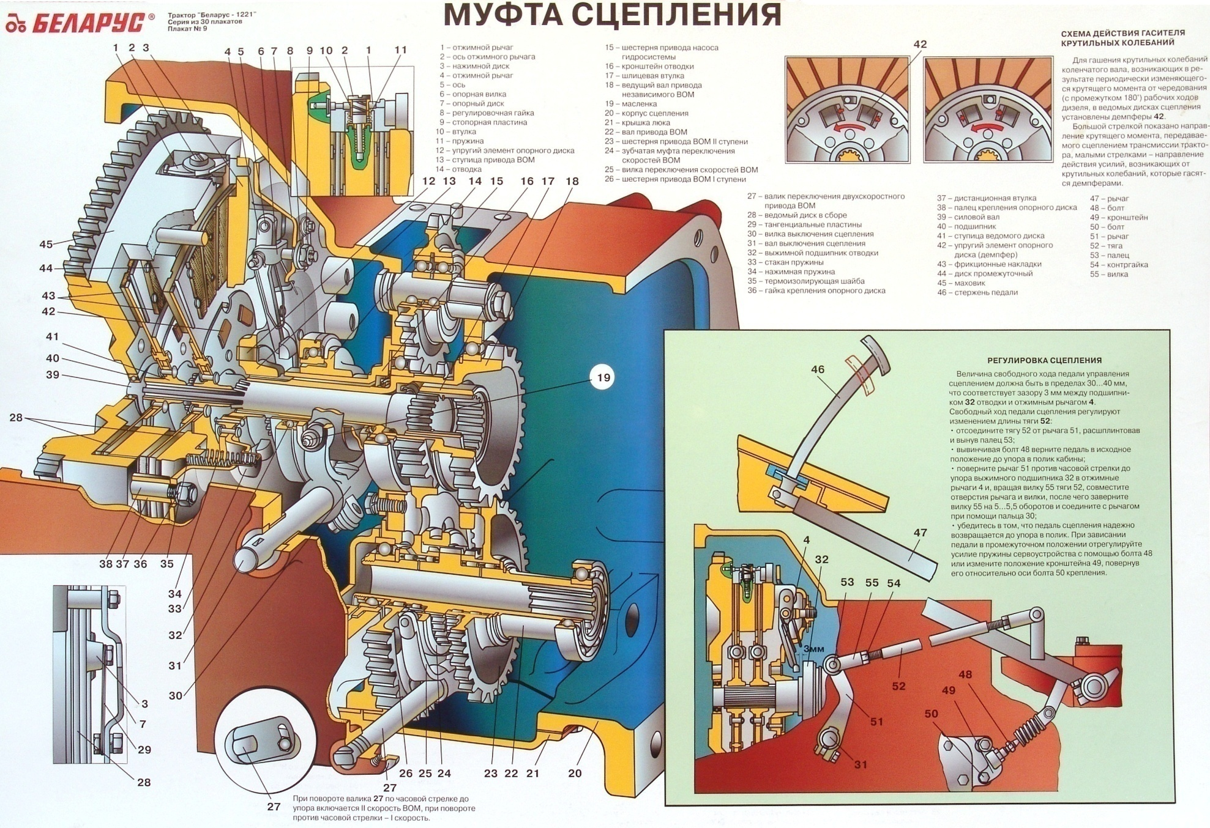

Slide 14
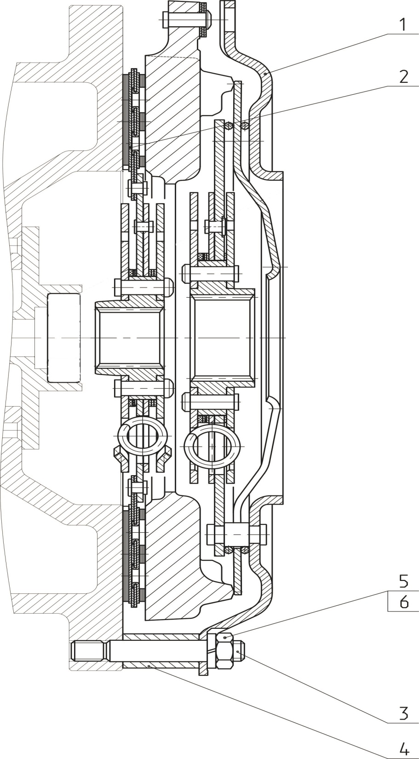

Slide 15
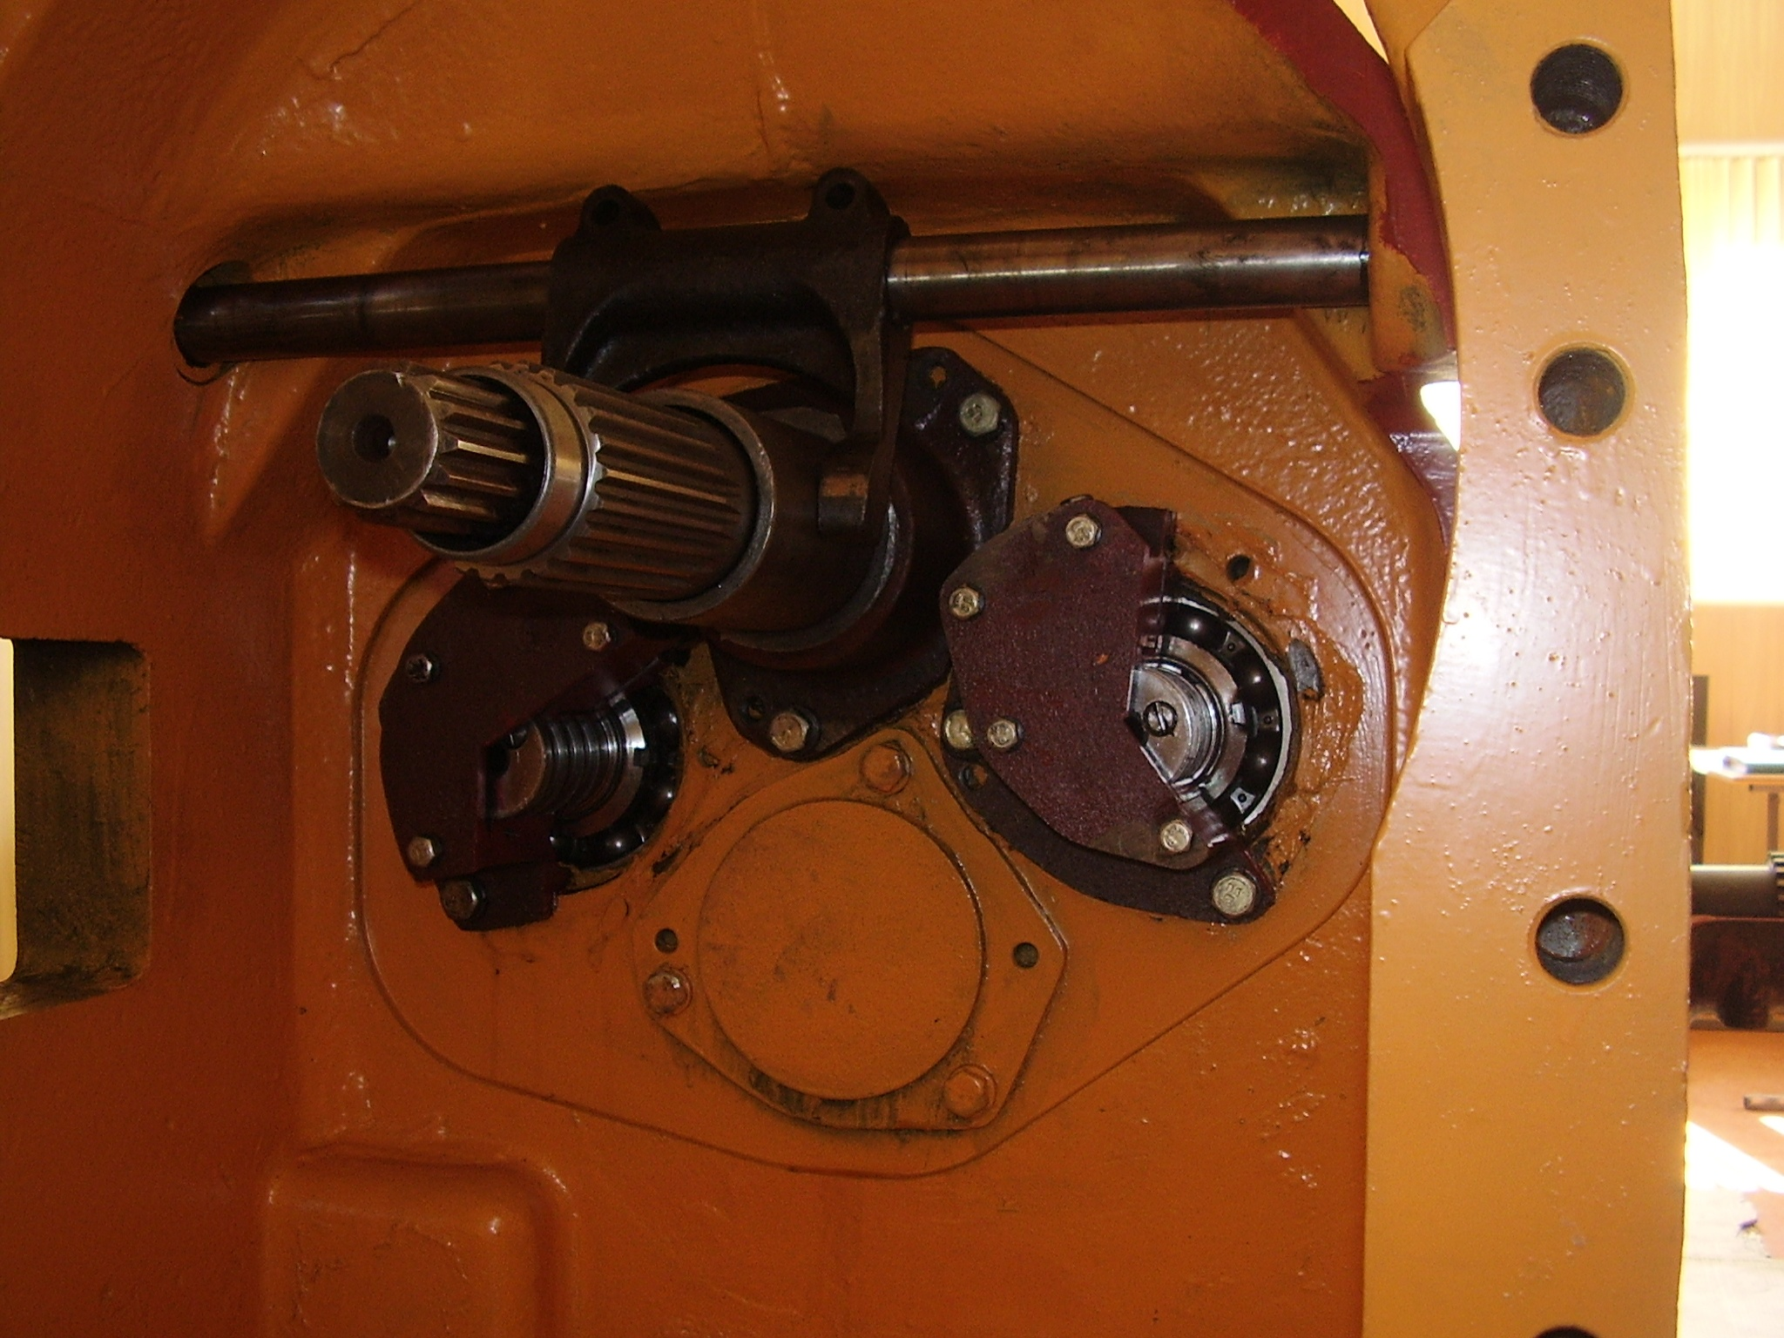

Slide 16
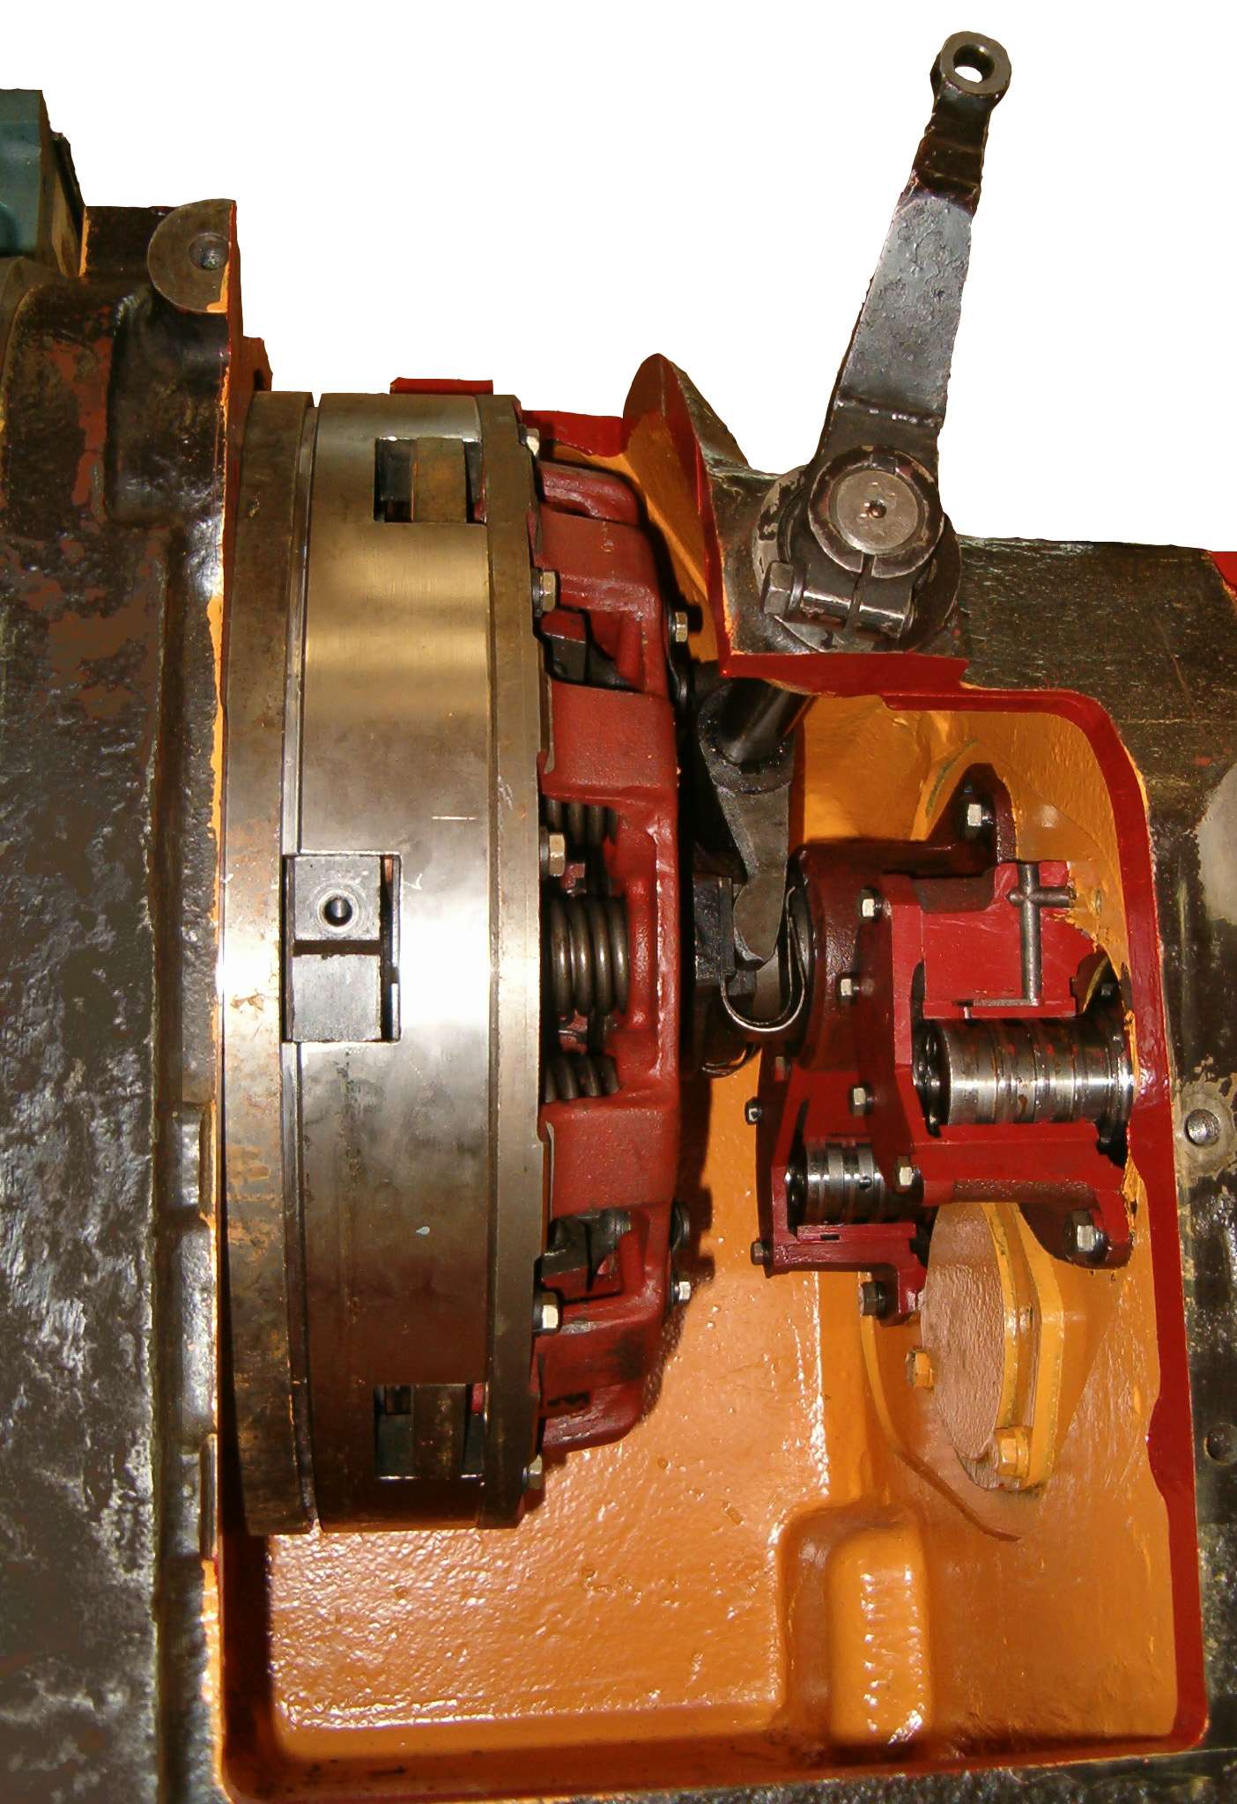

Slide 17
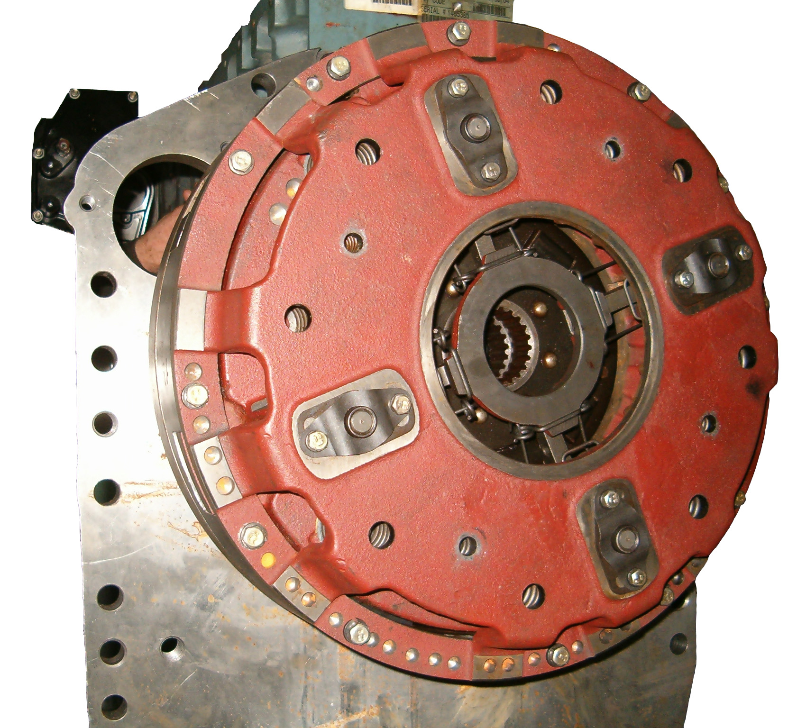

Slide 18
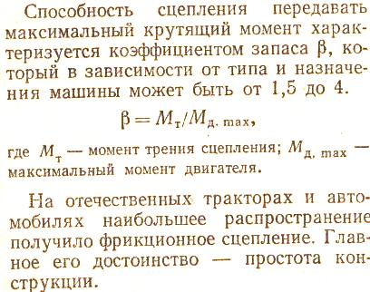
Коэффициент запаса

Slide 19

Механизм привода

Slide 20
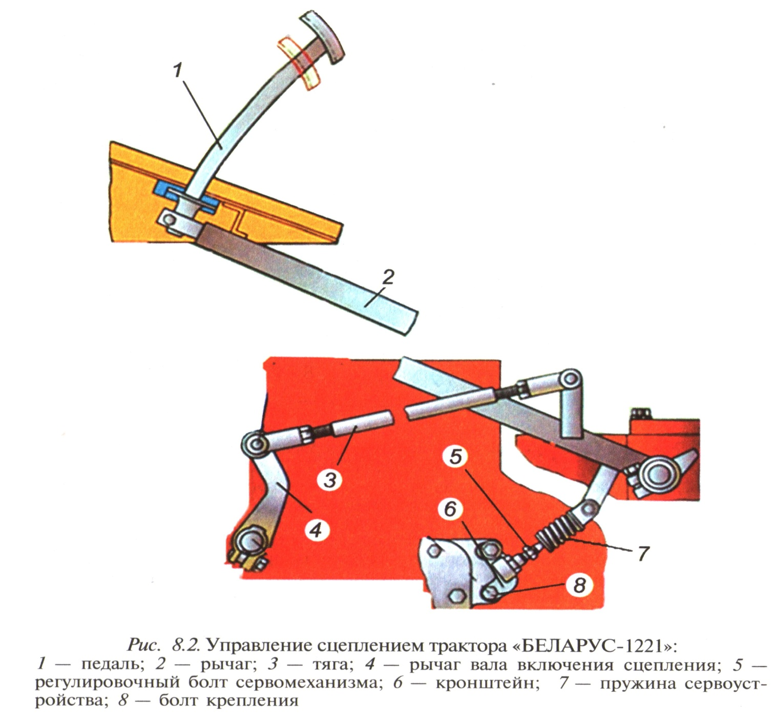

Slide 21
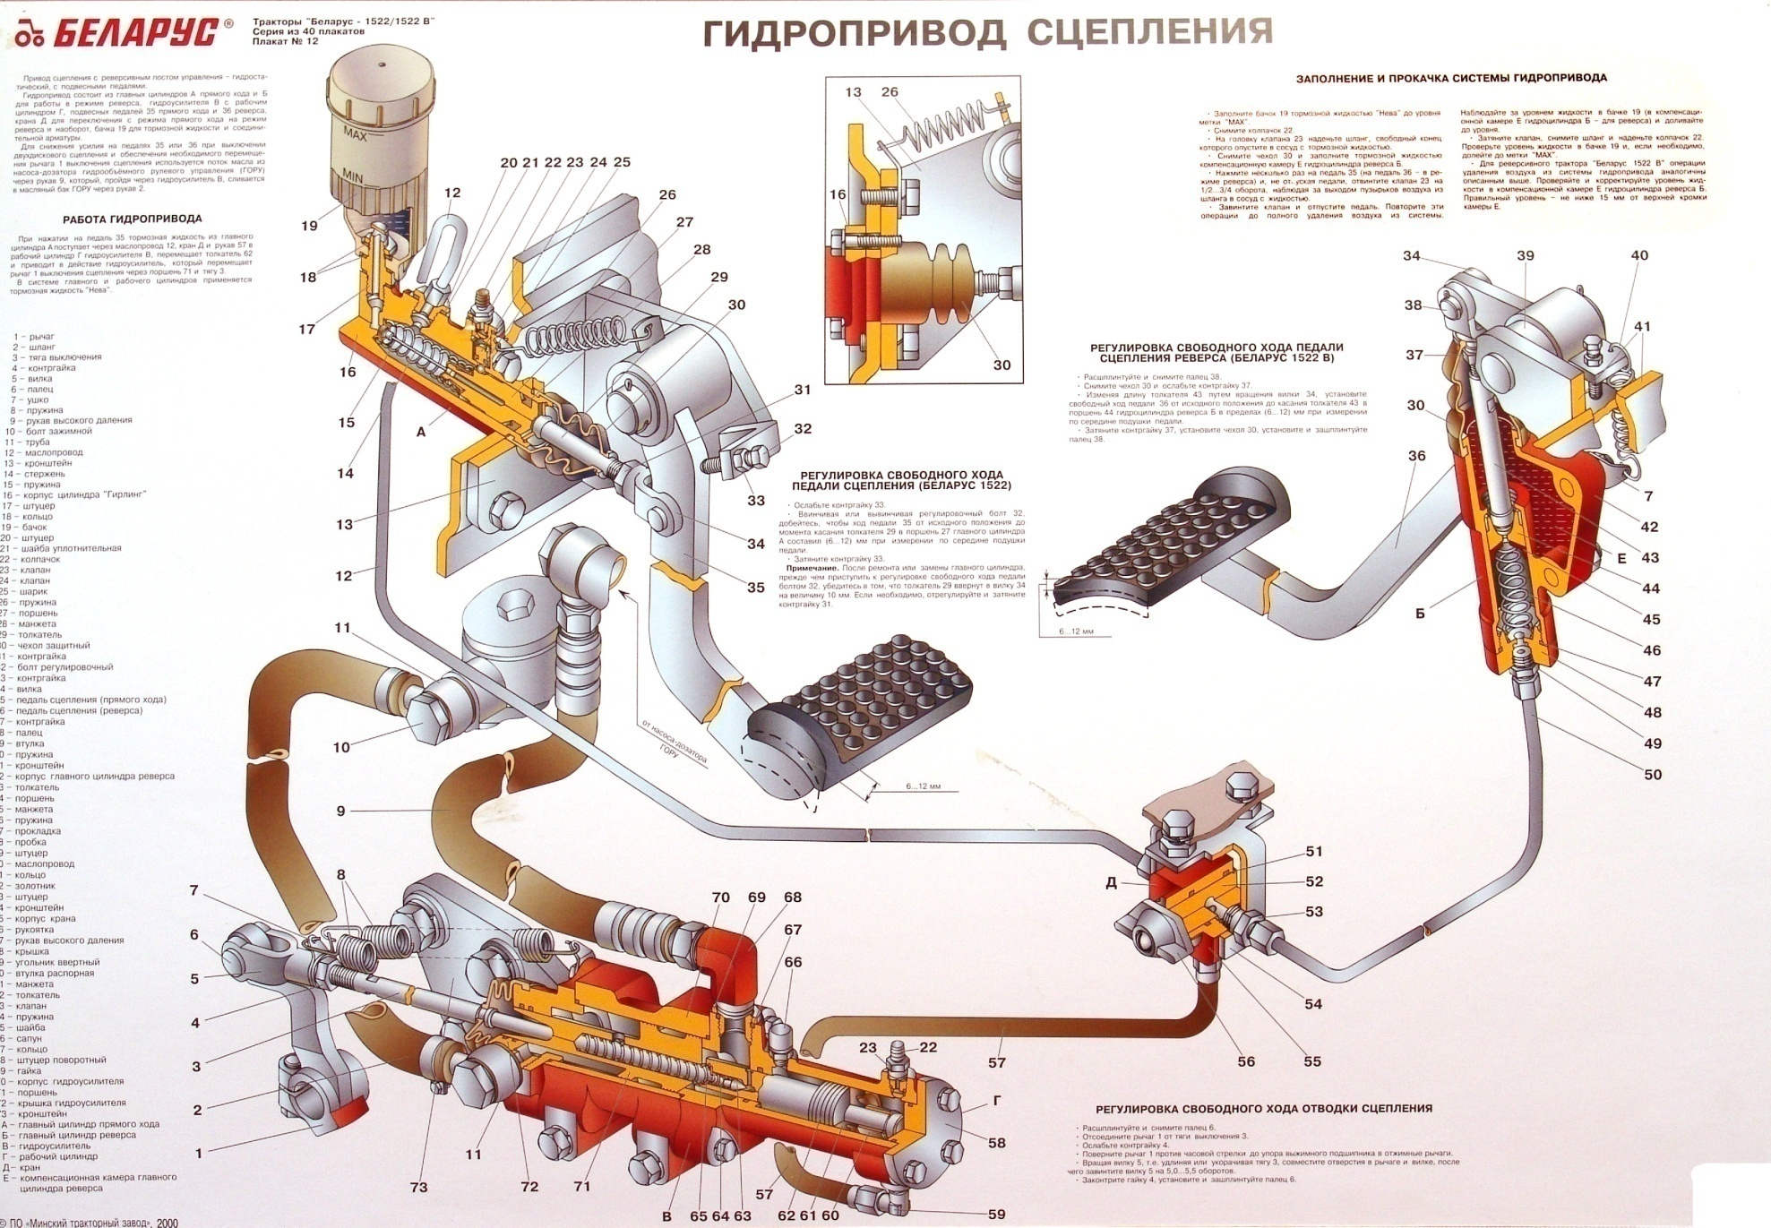

Slide 22
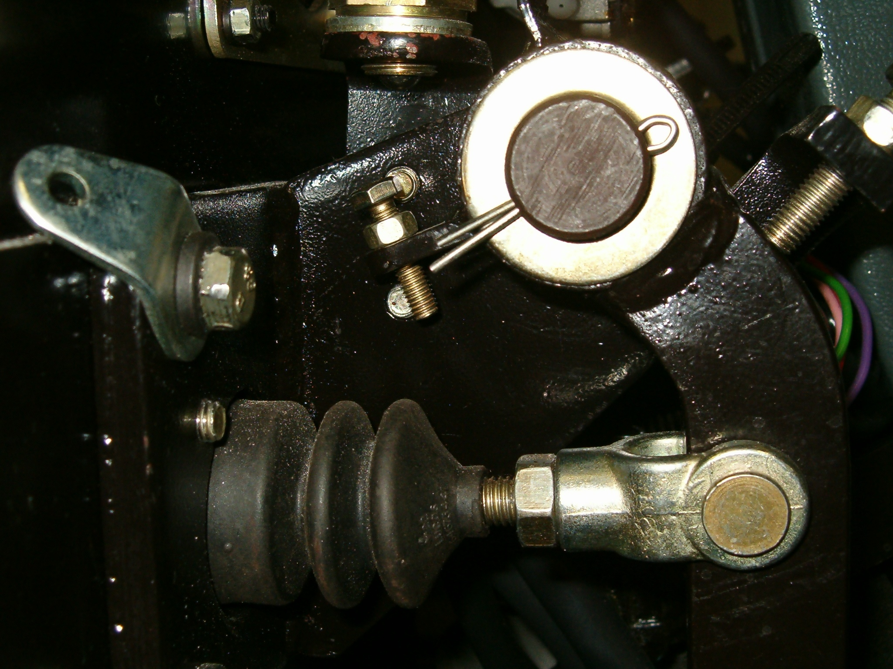

Slide 23
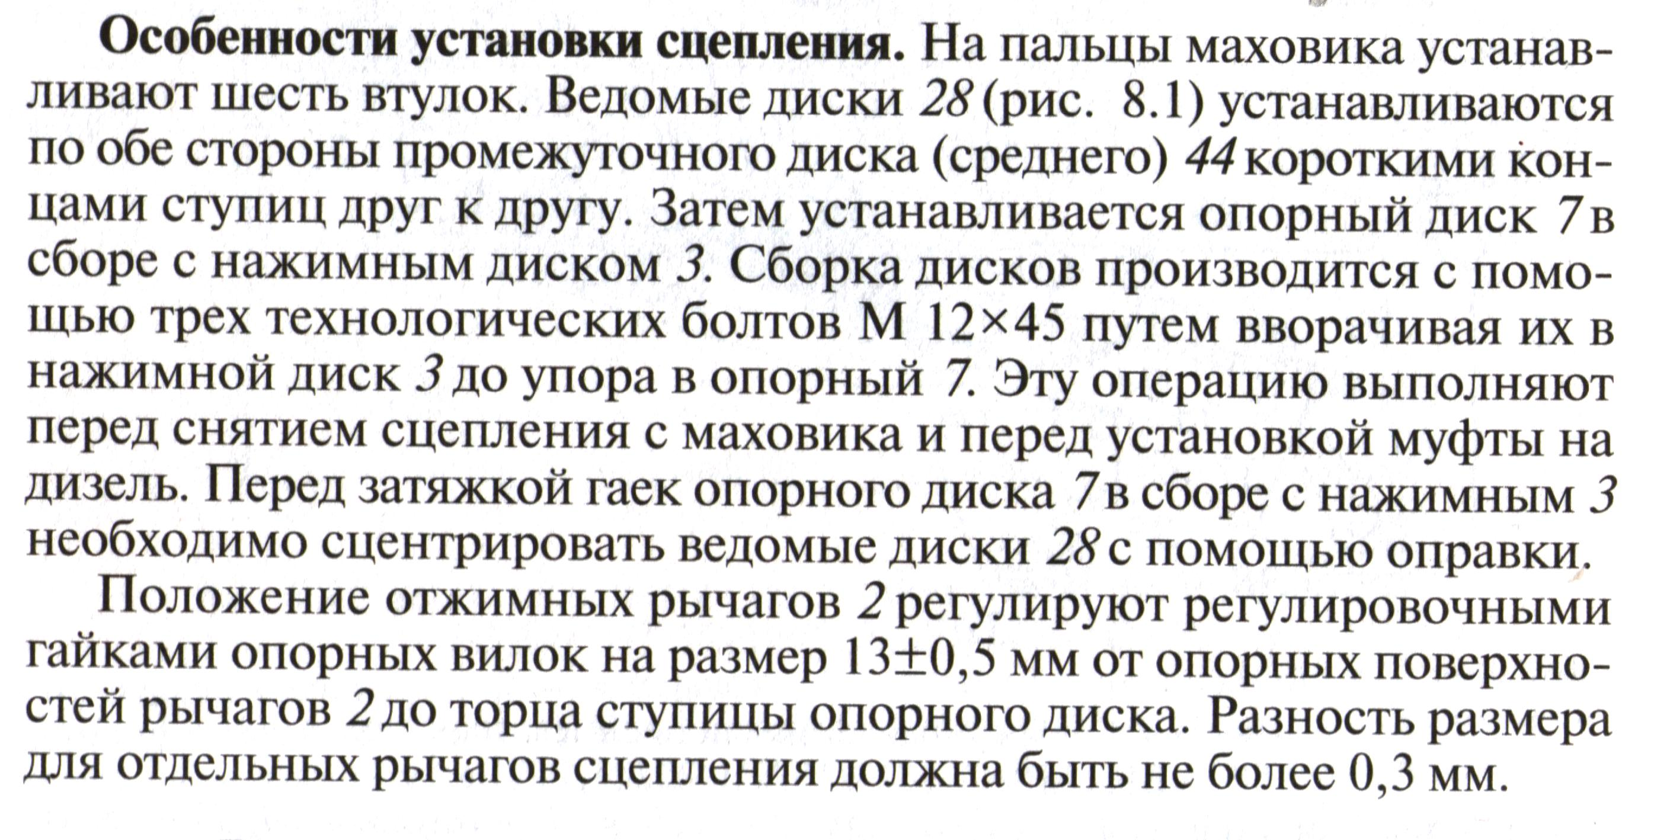

Slide 24
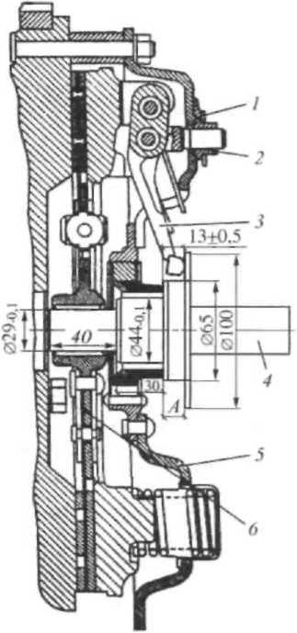
Установка сцепления

Slide 25
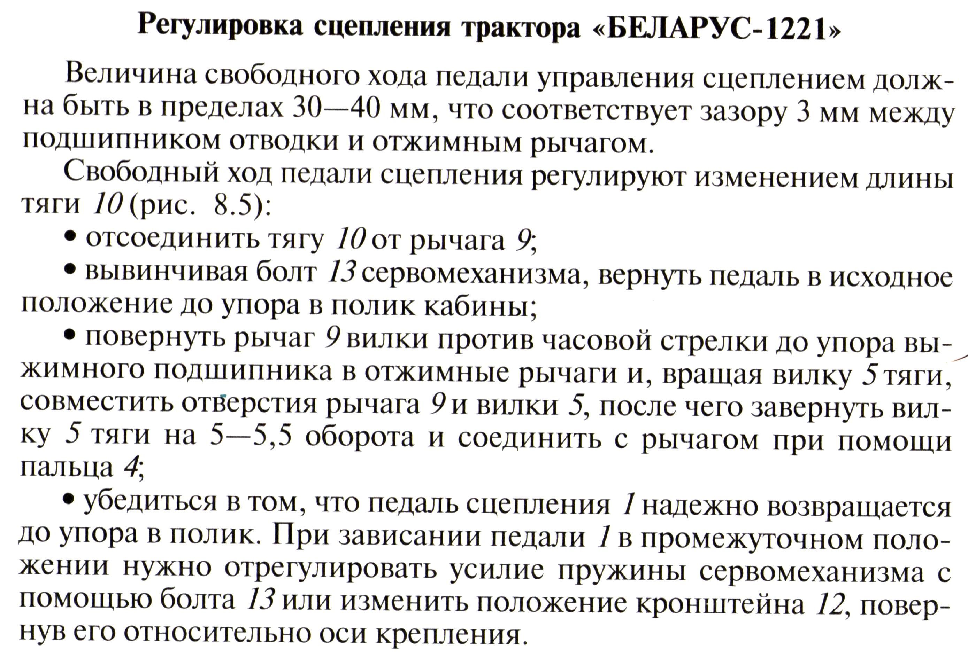
Регулировки.

Slide 26
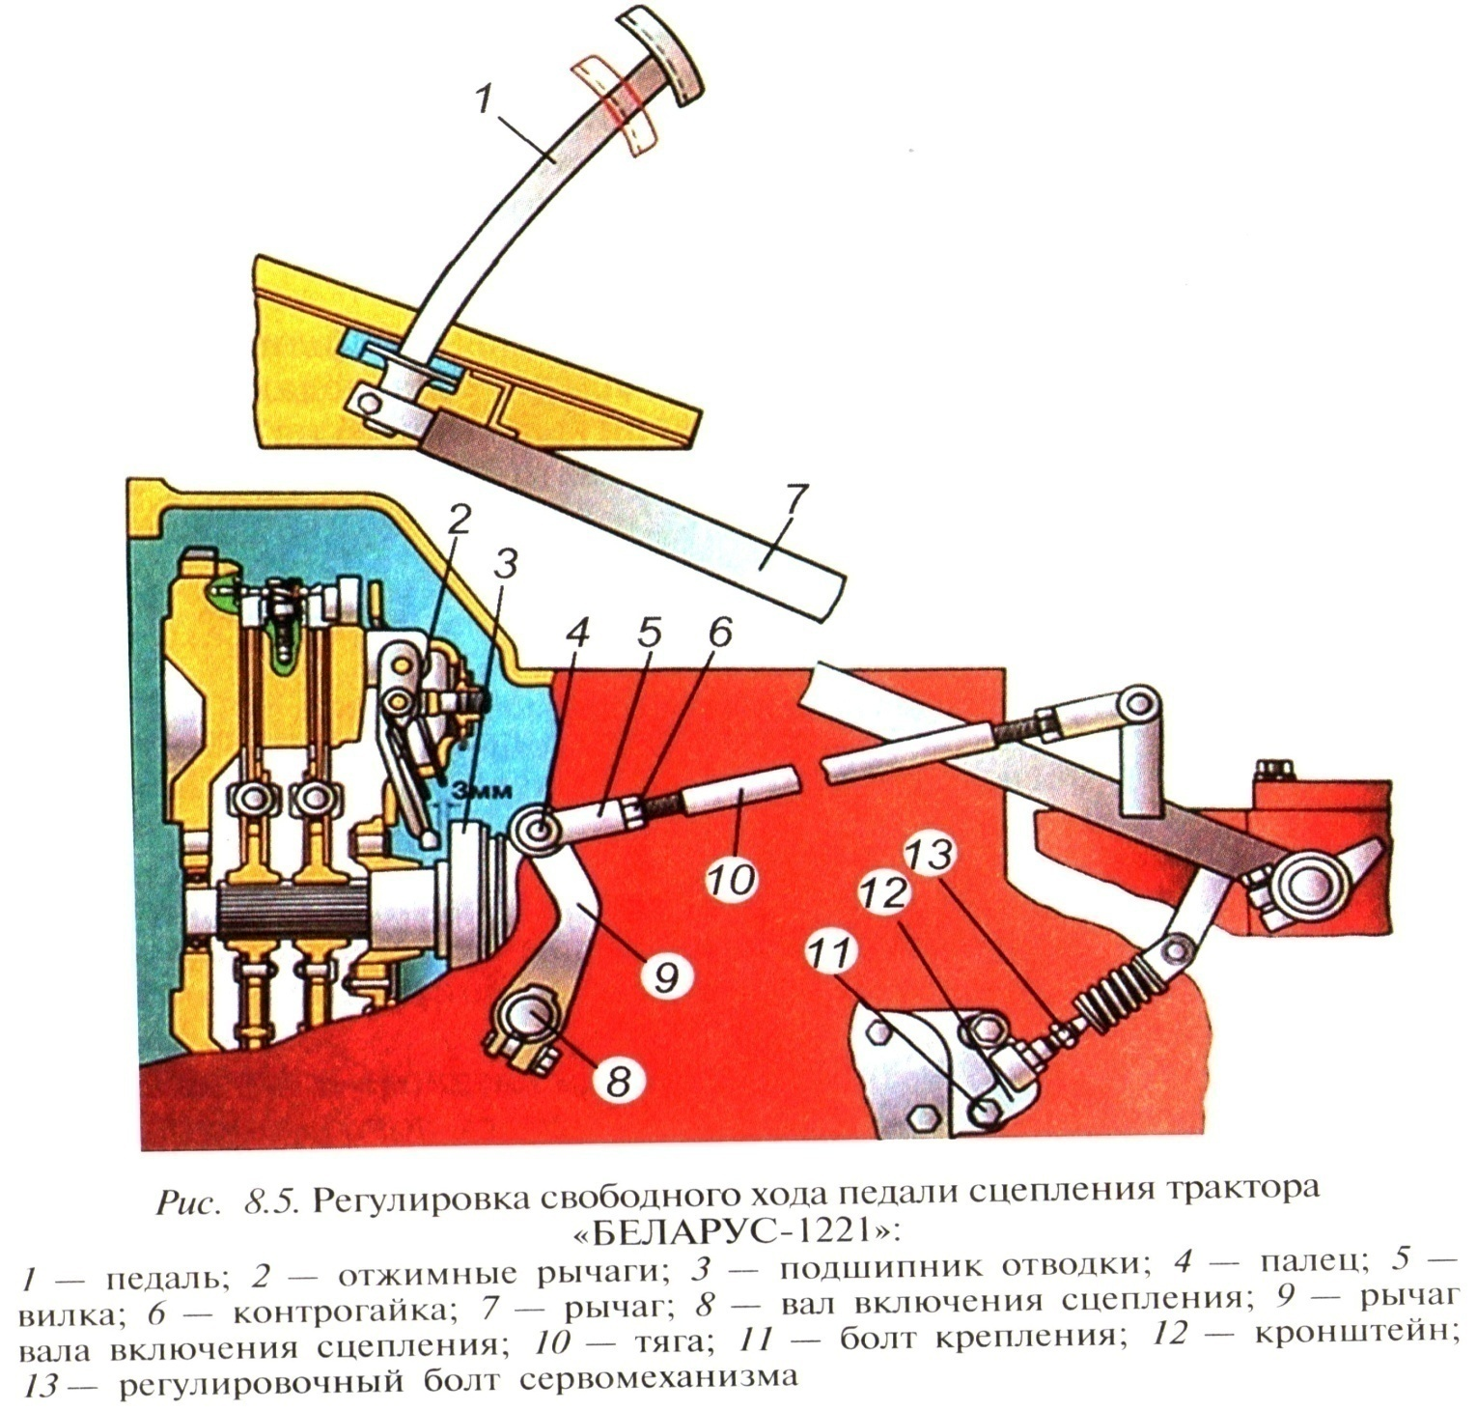

Slide 27
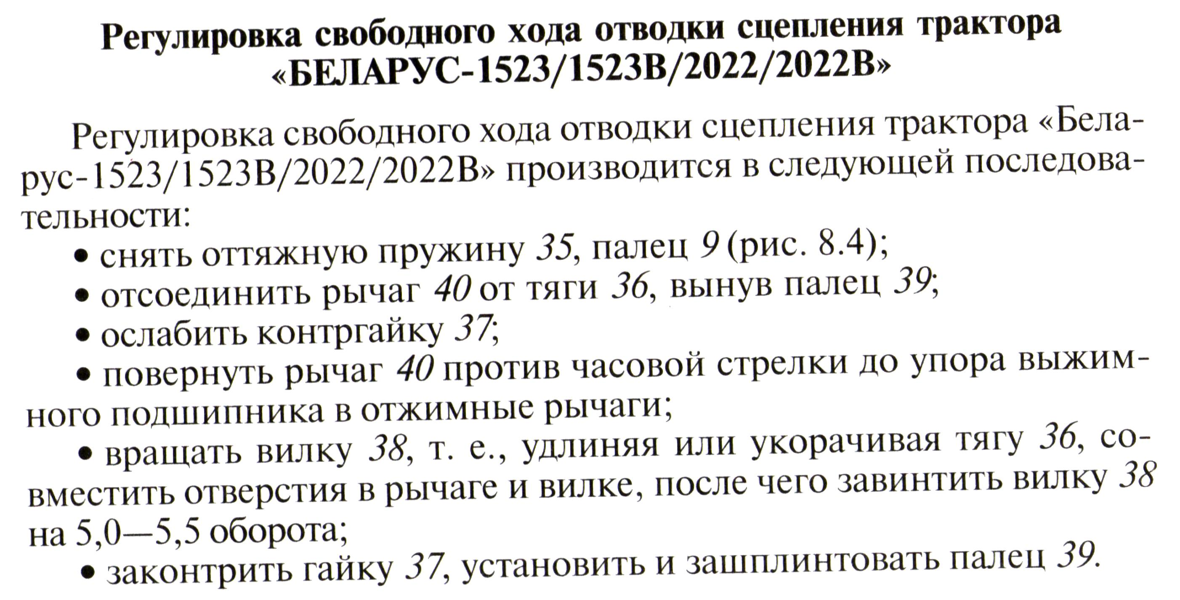

Slide 28
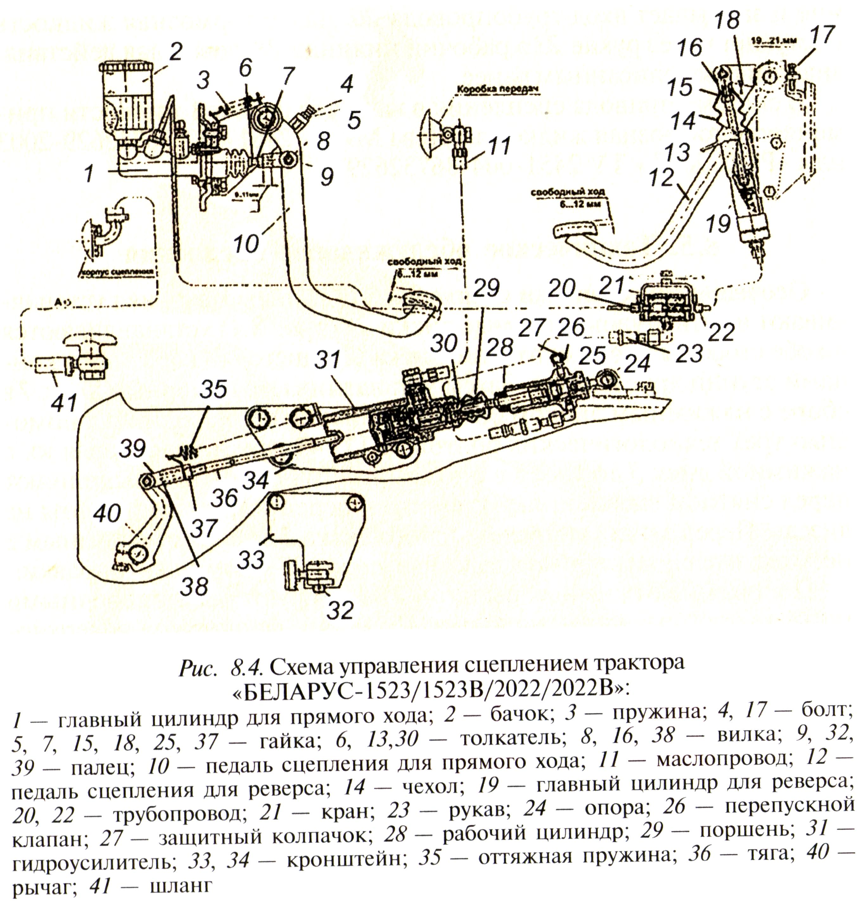

Slide 29
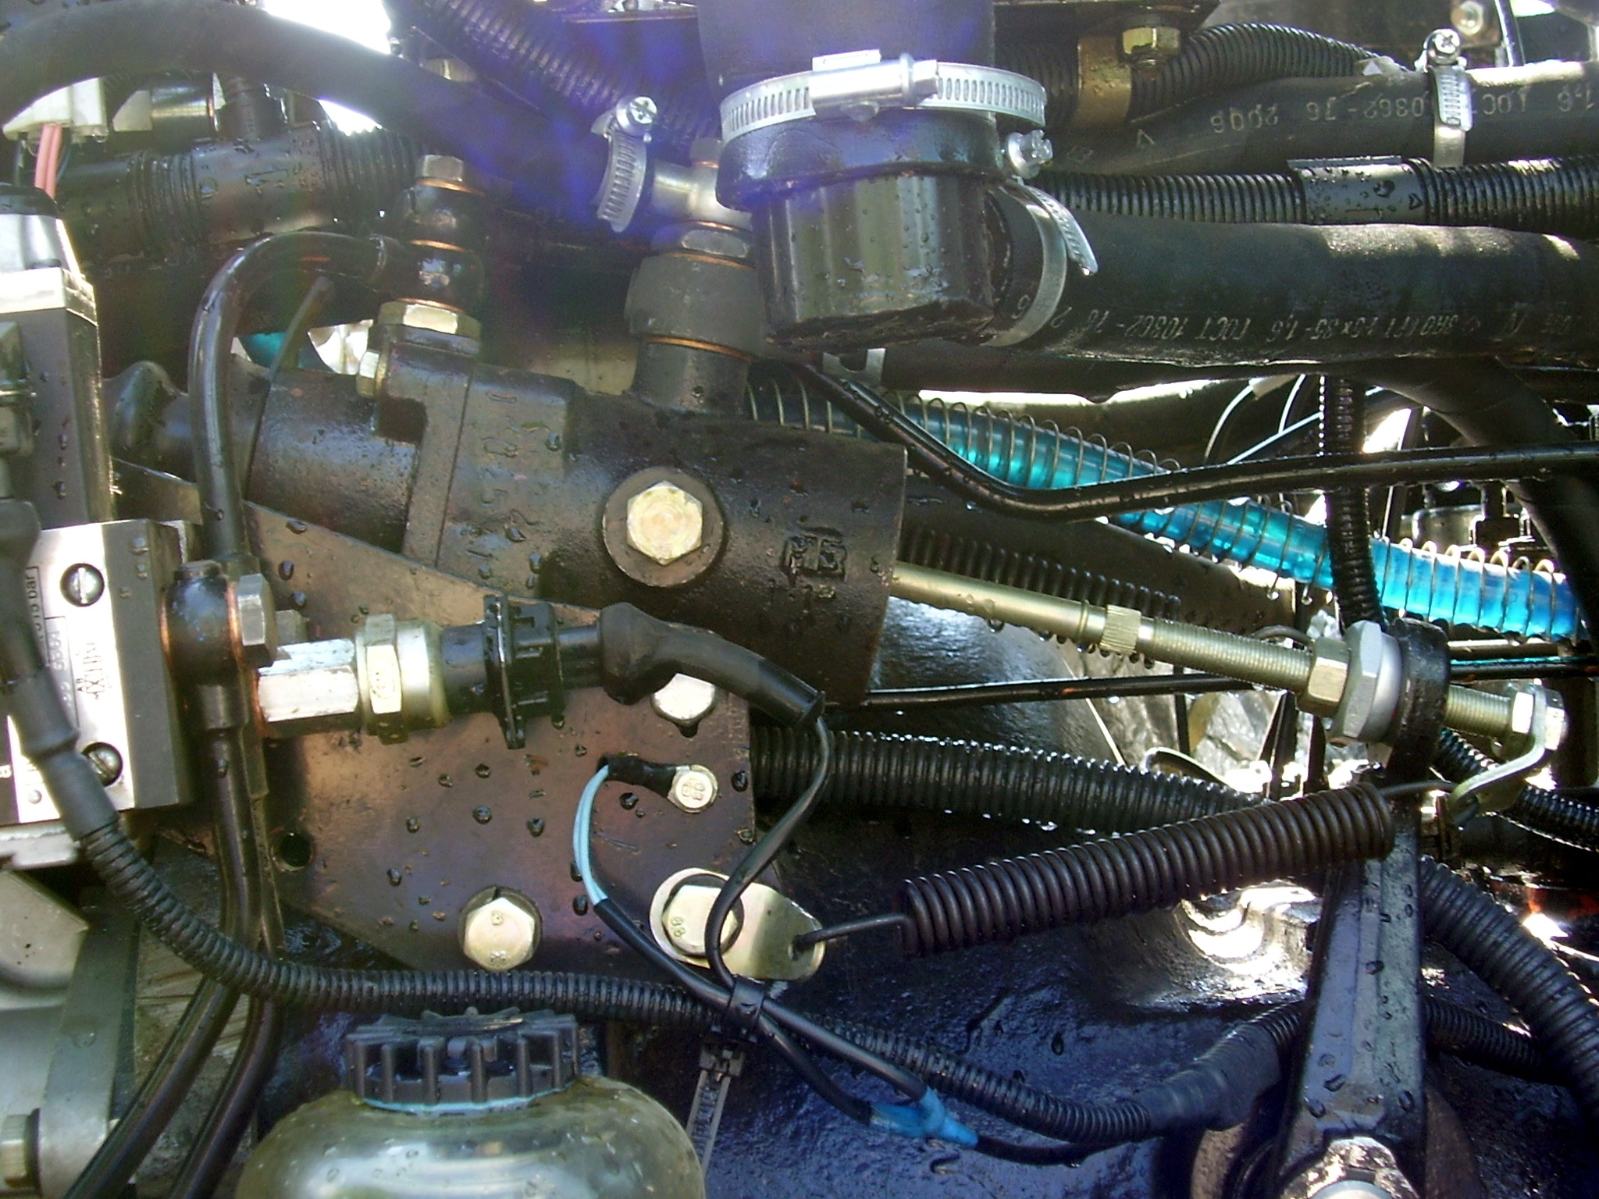

Slide 30
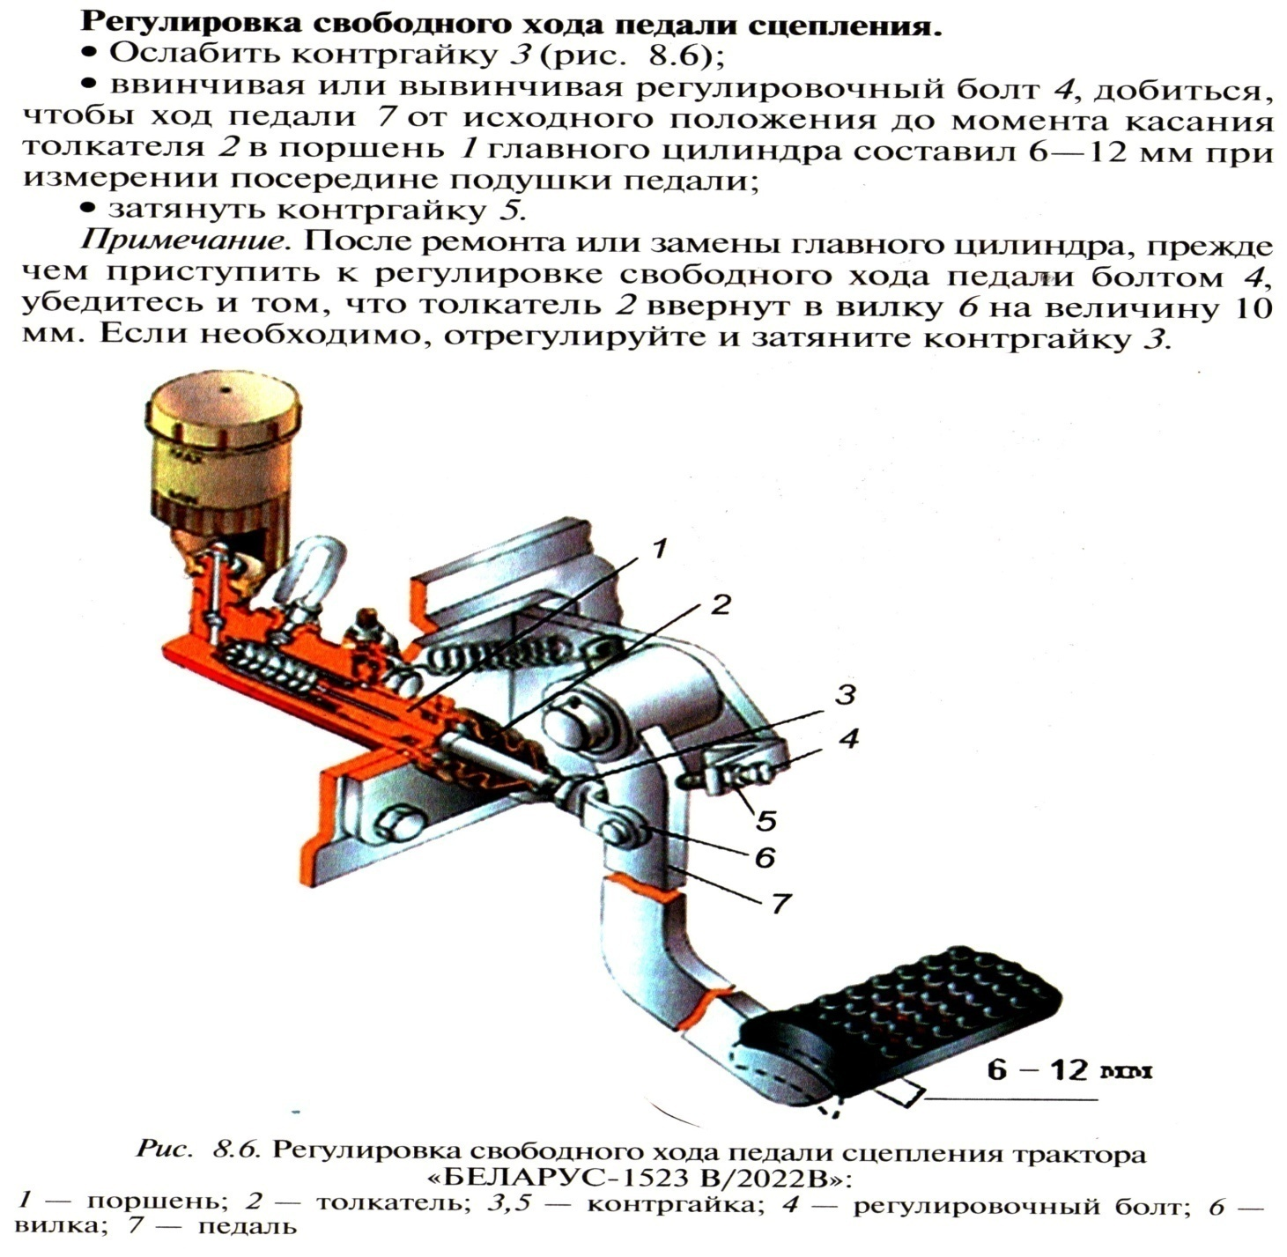

Slide 31
Закрепление нового учебного материала:
- Какие функции в трансмиссии трактора выполняет сцепление?
-Назовите типы сцеплений по способу передачи энергии?
-Что такое коэффициент запаса сцепления?
-Что регулируют в процессе эксплуатации в сцеплении?

Slide 32
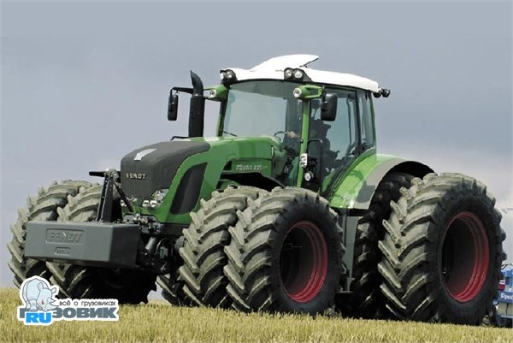
Спасибо за внимание.

